Slide 1

Проект в группе «Пчелка» по теме:
«Чак-Чак» традиционное блюдо башкир.
Воспитатель:Усманова Д.Д.
2024г.

Slide 2
Актуальность темы заключается в том, что не зная свою историю, обычаи и традиции, человек не может двигаться дальше.

Slide 3
Цель работы:
Изучить историю блюда чак-чак, технологию приготовления, а также поиск идентичных блюд у других народов.
Задачи проекта:
технология приготовления данного блюда;
поиск идентичных блюд у других народов;
развитие чувства уважения к национальной кухне и обычаям башкирского народа.

Slide 4
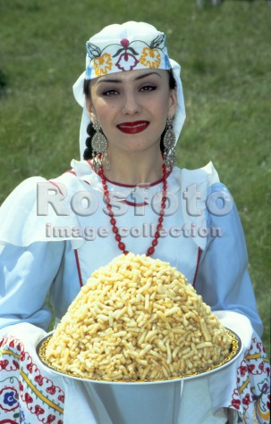
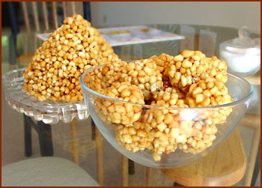
Объект исследования: национальное блюдо.
Предмет исследования:
блюдо «Чак-чак».

Slide 5
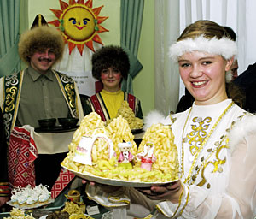
Выдвигаемые гипотезы:
Есть ли у других народов блюдо «Чак-чак».
Какое название этого блюда?

Slide 6
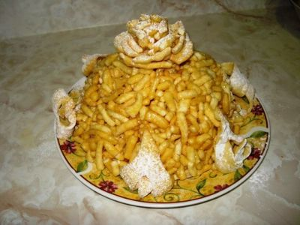
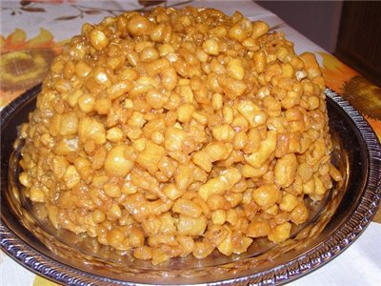
Ни конфеты, ни печенье,
Ни вишневое варенье,
Ни зефир, ни пастилу
И не сладкую халву
Не сравнишь с «Чак-чаком» вкусным!

Slide 7



Вопрос: Какие блюда башкирской национальной кухни вы знаете?
Вопрос: Что такое чак-чак?
Вопрос: Какие
национальные
башкирские блюда
готовят в вашей семье?

Slide 8
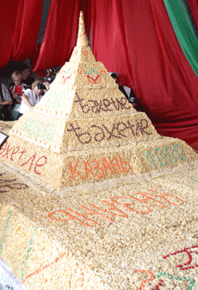
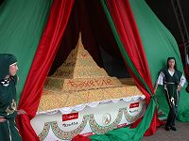
Самый большой
«Чак-чак» в мире испекли кулинары Казани!
Длина одной лапши, из которой
раскатывали чак-чак-, – 85 км!
6,3 м -общая длина чак-чака
43 см - высота центральной пирамиды
22 см - высота «фундамента»
Продукты
Яиц – 3550 шт
Муки – 330 кг
Соль – 2 кг
Сахар – 128 кг
Мед – 400 кг

Slide 9
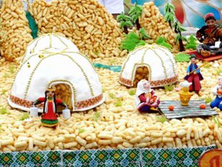
Иң ҙур сәк-сәк Башкортостанда!
Иң ҙур «Сәк-сәк»: ауырлығы 200 кг. «Башҡортостан» 2012 йылда , ул барлыҡ теләүселәрне һыйланы.
Гиганттың ауырлығы 200 килограмлыҡ килеп сыға, 2,3 метр оҙонлоҡта, -1,2 м. киңлеге.

Slide 10
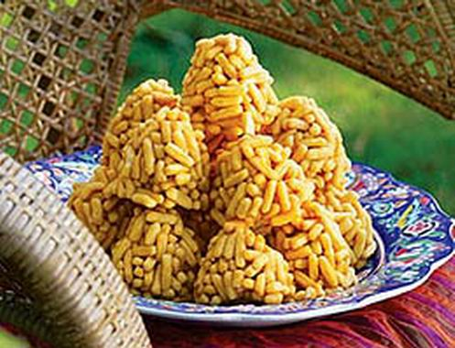
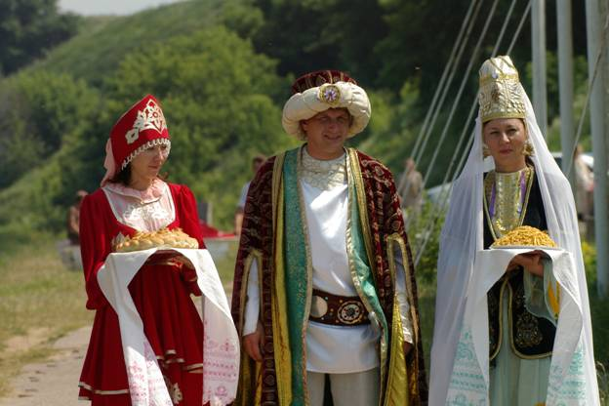
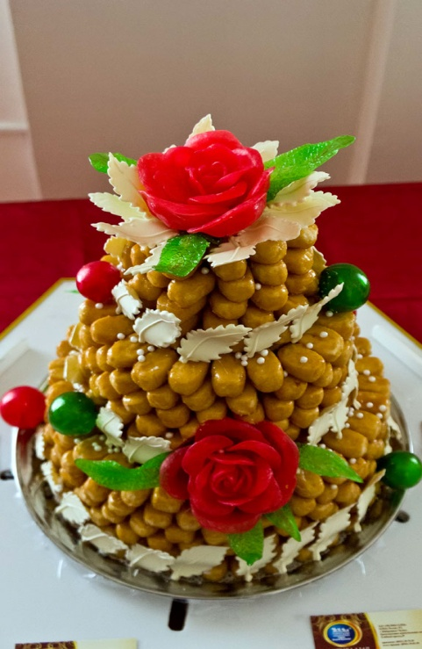
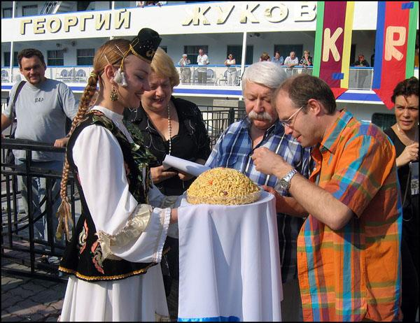
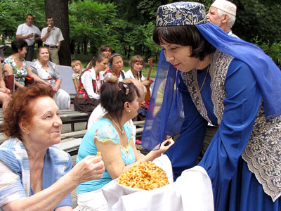
Чак-чак - восточная сладость

Slide 11
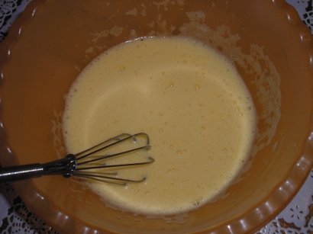
Вот как мы будем делать «Чак-Чак», даже очень легко
Нам понадобится для теста:
4 яйца, мука, соль
для сиропа:
150г меда +150 г сахара
Выпустить в посуду сырье, яйца
Яйца взбить до образования обильной пенки.

Slide 12
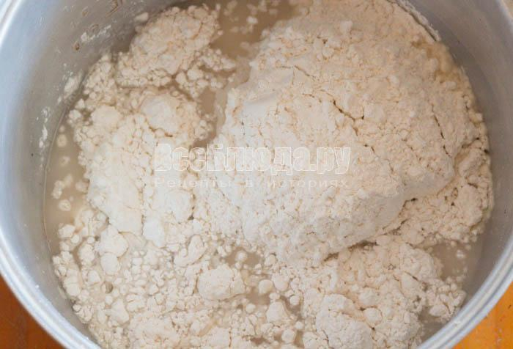
1.Высыпать муку
и замесить
мягкое
тесто.

Slide 13
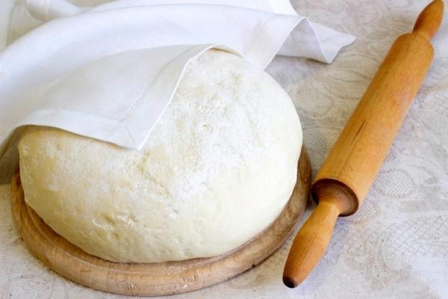
2.Начинаем его раскатывать толщиной 2 – 3 мм, тесто послушное, мягкое.

Slide 14
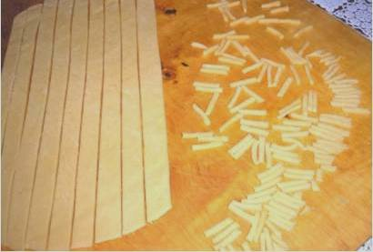
3.Режем его на полоски шириной 2 см.

Slide 15
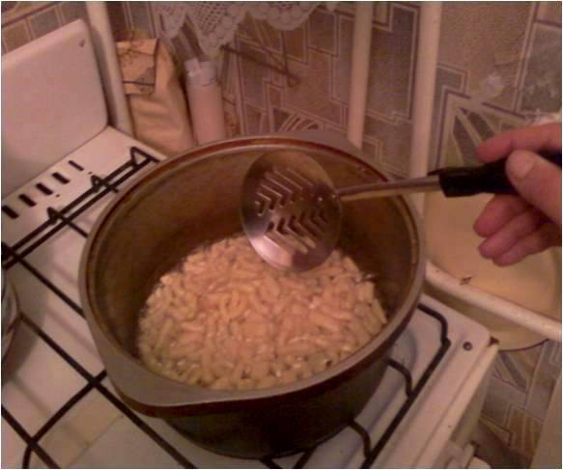
4.В казан накаливаем масло, бросаем пару заготовок, снимаем и начинаем партиями обжаривать чак-чак. Масло много не наливайте, иначе поднимется пеной. Готовятся они очень быстро – минуты 2-3.
Готовые заготовки принимают золотистый цвет, главное не пережарить.

Slide 16
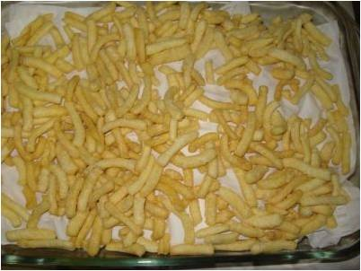
5. Выкладываем все на бумажные салфетки.
Это нужно, чтобы на заготовках не оставалось масла.

Slide 17
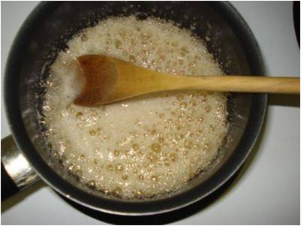
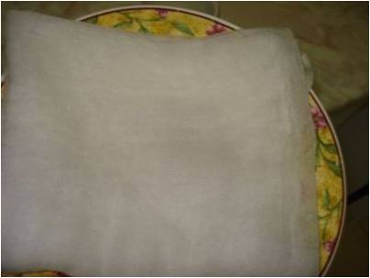
Предварительно смачиваем марлю и кладем в морозильник. Достаем ее и кладем в глубокое блюдо
6.Варим из меда
и сахара сироп

Slide 18
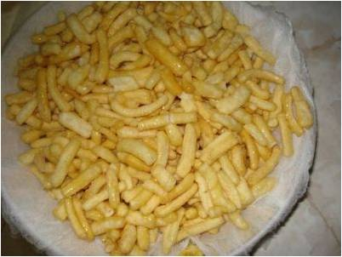
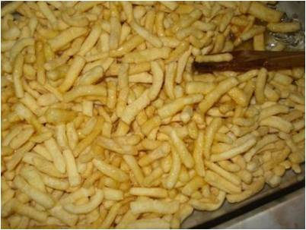
7.Выливаем наш сироп на чак-чак и начинаем его быстро перемешивать
Потом быстро выкладываем в наше глубокое блюдо, покрытое марлей

Slide 19
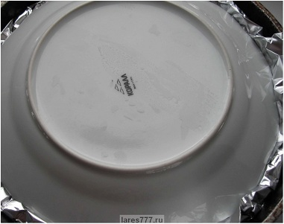
Переворачиваем горку, снимаем марлю, опять ее мочим, отжимаем и с помощью марли слегка утрамбовываем чак-чак. При этом можно создавать различные формы, украсить мелкими леденцами.
Есть его желательно на 2-3 день, а хранить можно 40 дней.
Чем дольше стоит, тем лучше пропитывается, тем вкуснее.
8. Накрываем тарелочкой и придавливаем слегка.

Slide 20
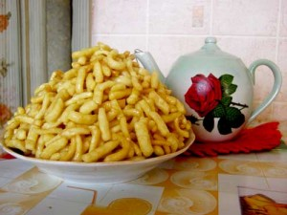
Приятного аппетита!

